Slide 1


直线与椭圆的位置关系

Slide 2
直线与椭圆的位置关系
种类:
相离(没有交点)
相切(一个交点)
相交(二个交点)
相离(没有交点)
相切(一个交点)
相交(二个交点)

Slide 3
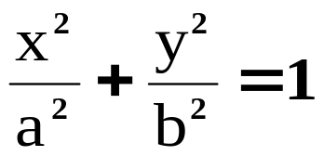
直线与椭圆的位置关系的判定
代数方法
Ax+By+C=0
由方程组：
mx²+nx+p=0（m≠ 0）
= n²-4mp
>0
方程组有两解
两个交点
相交
=0
方程组有一解
一个交点
相切
<0
方程组无解
无交点
相离

Slide 4
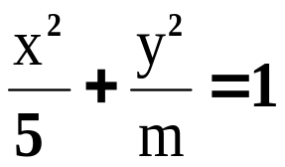
例1：直线y=x+1 与椭圆 恒有公共点,
求m的取值范围。
变式：
直线y=kx+1 与椭圆 恒有公共点,
求m的取值范围。

Slide 5
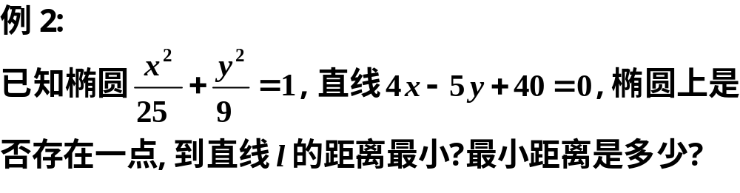
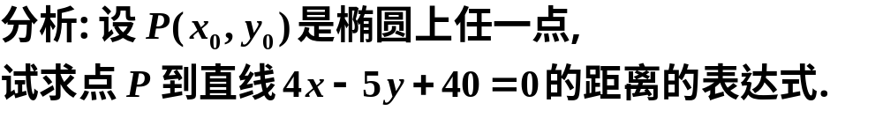
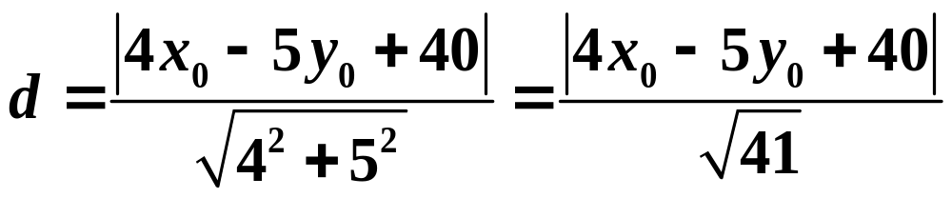
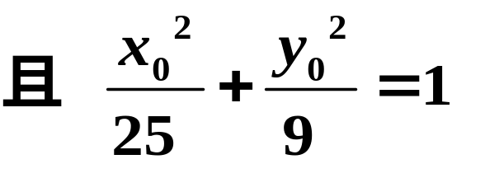


m
l
m
Notes:
例1

Slide 6
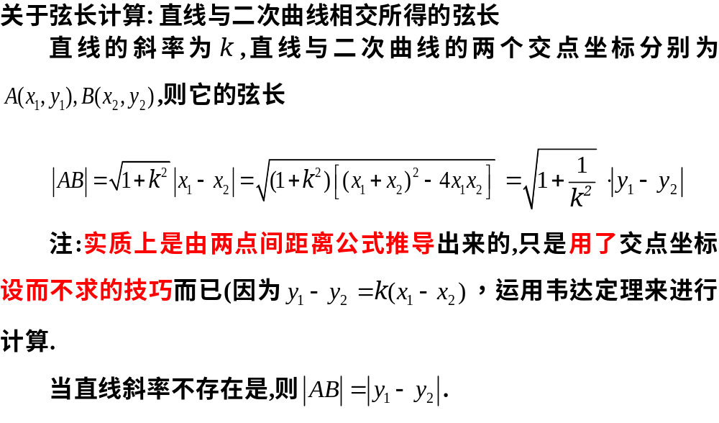
Notes:
知识要点2

Slide 7
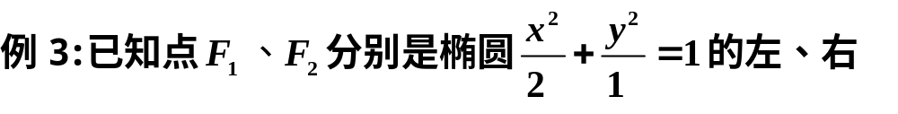


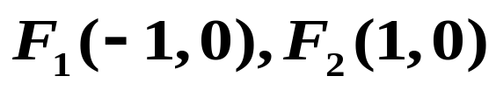
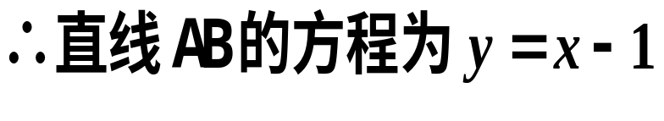
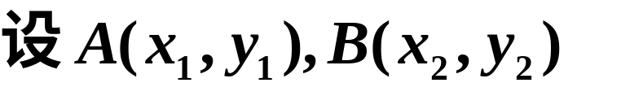
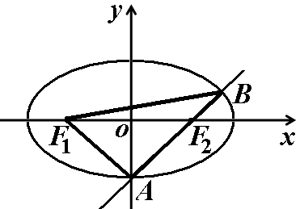
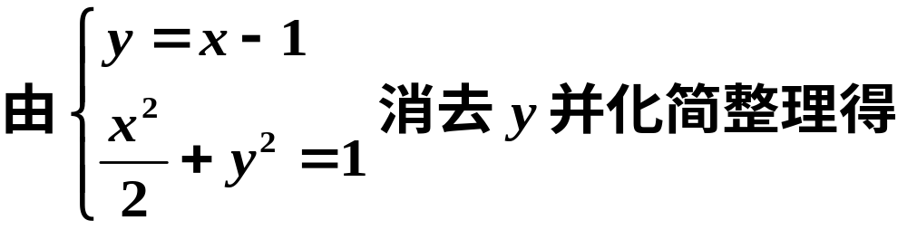
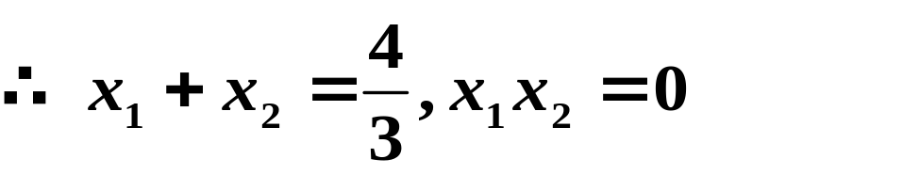
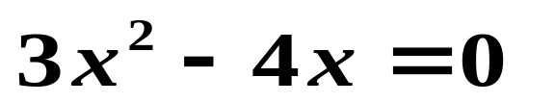
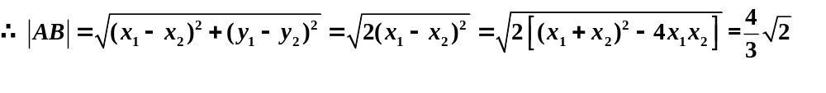
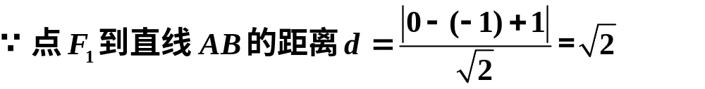
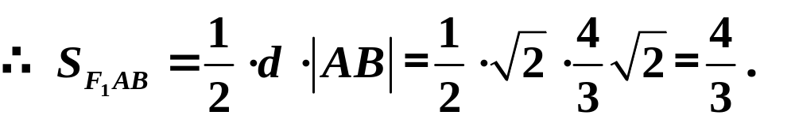
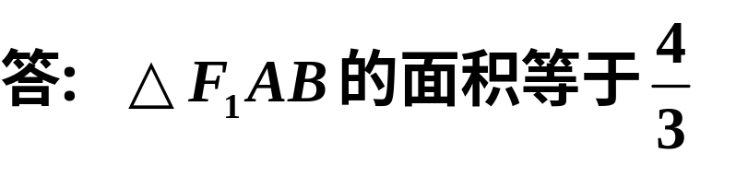
Notes:
知识要点2

Slide 8
例4 已知椭圆5x²+9y²=45，椭圆的右焦点为F，
(1)求过点F且斜率为1的直线被椭圆截得的弦长.
(2)判断点A(1,1)与椭圆的位置关系,并求以A为中点
椭圆的弦所在的直线方程.

Slide 9
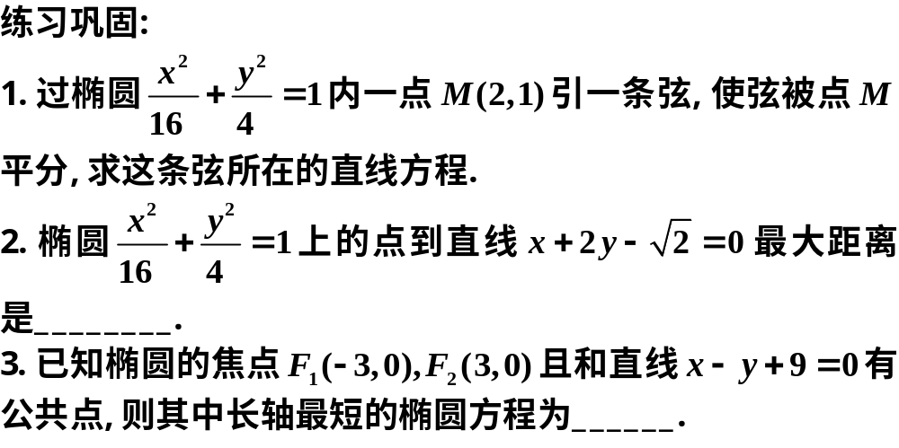
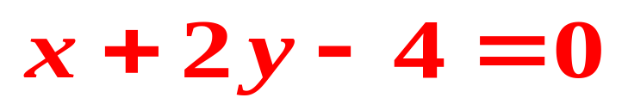
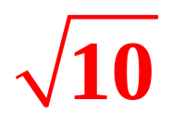
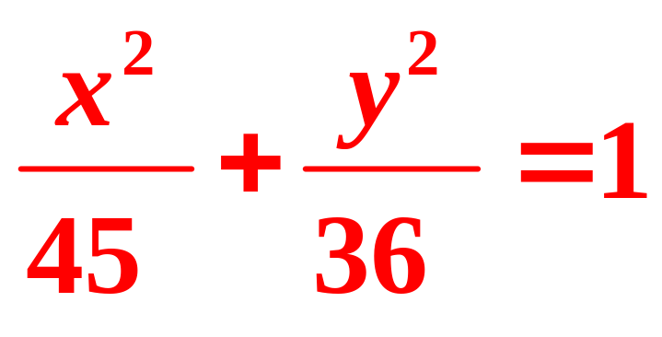
Notes:
例3

Slide 10
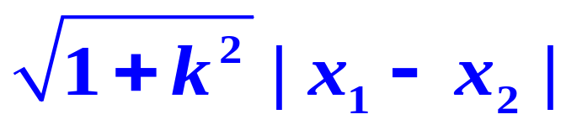
小结
１、判断直线与椭圆位置关系的方法：
解方程组消去其中一元得一元二次型方程
△< 0 相离
△= 0 相切
△> 0 相交
２、弦长公式：
设直线 l与椭圆C 相交于A( x₁ ，y₁) ，B( x₂，y₂ )，
则 |AB|＝ , 其中 k 是直线的斜率
３、处理弦中点问题：“点差法”、“韦达定理”

Slide 11
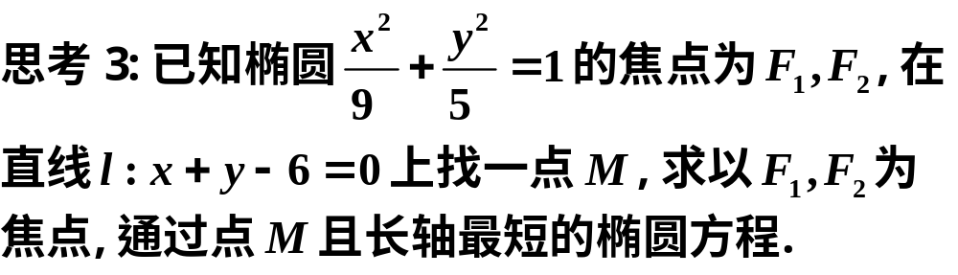
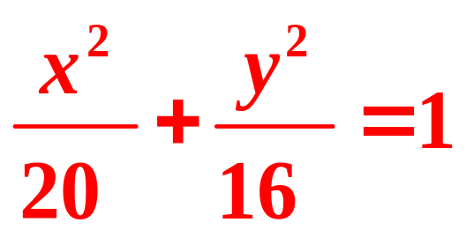
Notes:
例2

Slide 12
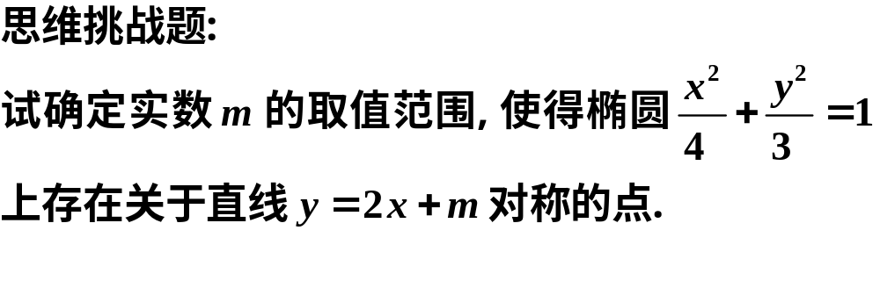
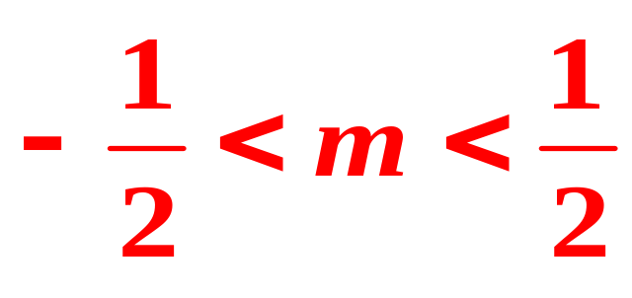
Notes:
作业及练习

